Slide 1
興興知我心-健康照護機器人
ShingBot
第五組
組員 : 楊宗核、陳佳欣、楊惠心、林于庭、許倍誠

Slide 2
目錄 CONTENT
工作分配
使用案例說明
專案展示
專案內容
專案流程塑模

Slide 3

工作分配
楊宗核 C107118203
職位：組長
負責：程式設計
🐔

Slide 4

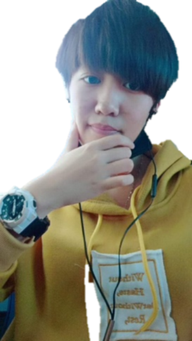


工作分配
陳佳欣 C107118230
職位：組員
負責：UI 設計
林于庭 C107118233
職位：組員
負責：前後端串接
楊惠心 C107118232
職位：組員
負責：後端開發
許倍誠 C107118249
職位：組員
負責：創意發想及書面

Slide 5
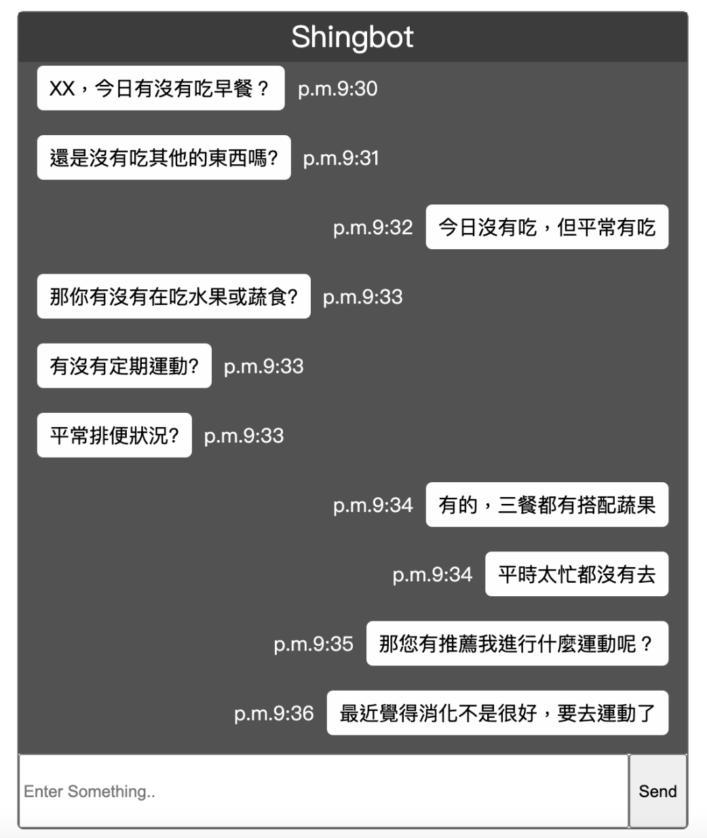
專案內容-簡介
簡介
隨著資訊科技的發展與網際網路的普及，行動裝置在醫療或長期照顧上的應用也越來越廣泛，使用者透過我們的健康機器人可以諮詢許多問題，像是回報今日血壓狀況系統將分析您的身體資訊並且回報狀況。
執行方法
virtualenv venv
source venv/bin/activate
pip install -r ./requirements.txt
python chatter_corpus.py

Slide 6
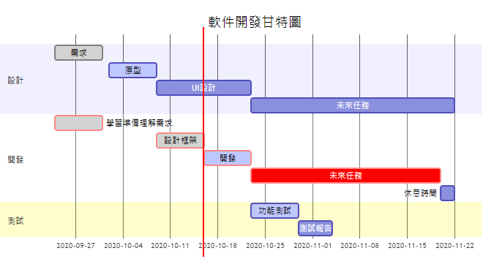
專案內容-甘特圖

Slide 7
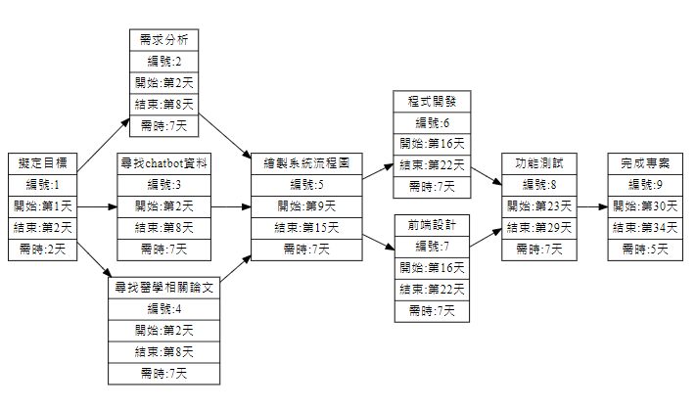
專案內容-PERT/CPM圖

Slide 8
專案內容-功能性/非功能性需求
功能性需求
在聊天機器人裡，系統能人性化地回覆，並解決使用者的問題。
可匯整使用者資料，幫助預測使用者身體狀況。
聊天機器人提供簡易好操作的介面，讓使用者能快速上手或找到所要資訊。
提供數據平台並將數據視覺化，讓院方能進一步分析及使用。
非功能性需求
使用性：使用LINE，各用戶容易操作。
反應時間：使用者回應後，伺服器分析過後回應速度。
可靠性：高，經過反覆的訓練，才確認使用。

Slide 9
專案內容-需求分析
需求分析
系統能每天按時提醒使用者回報生命徵象（如體溫、脈搏、呼吸、血壓）， 判斷是否有異常。
系統提供交通接送服務的電話，協助失能者能往返醫療院所就醫或復健。
系統能提供居家照護指導及諮詢。
聊天機器人能透過使用者所回覆內容進行分析，並給出最適當的回覆。
機器人能夠將使用者所點擊的選項或是輸入的內容進行蒐集並儲存到數據平台。

Slide 10
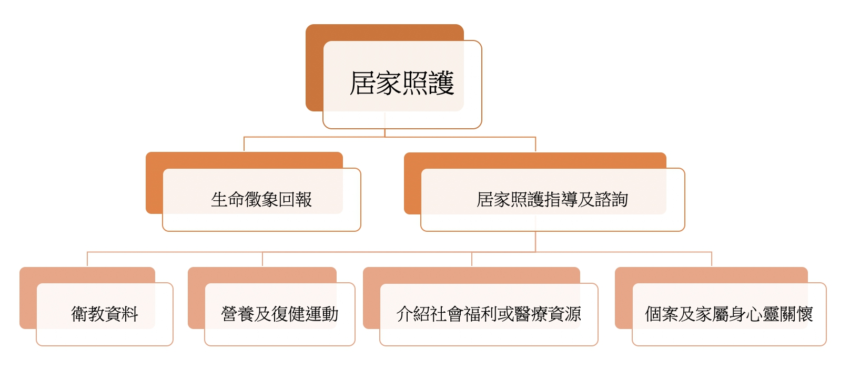
專案內容-功能分解圖FDD

Slide 11
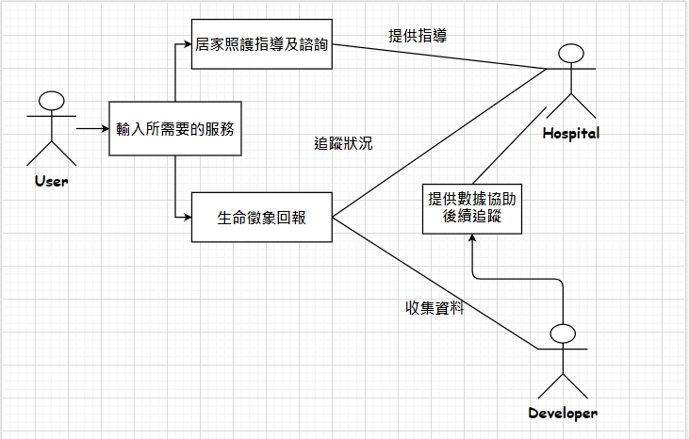
使用案例說明-案例圖

Slide 12
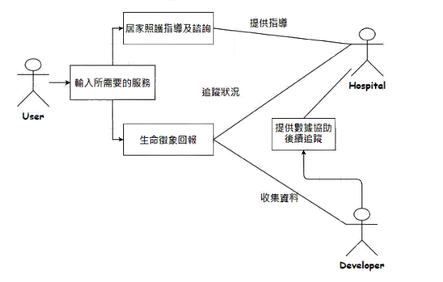
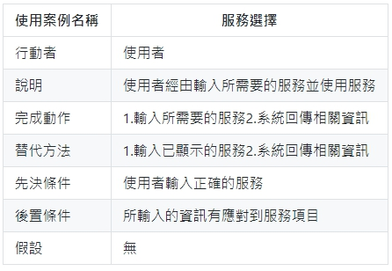
使用案例說明-使用者說明

Slide 13
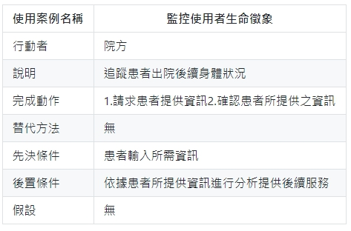
使用案例說明-院方說明

Slide 14
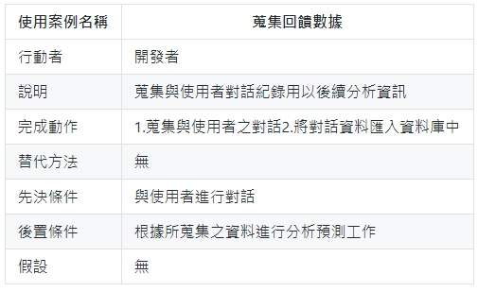
使用案例說明-開發者說明

Slide 15
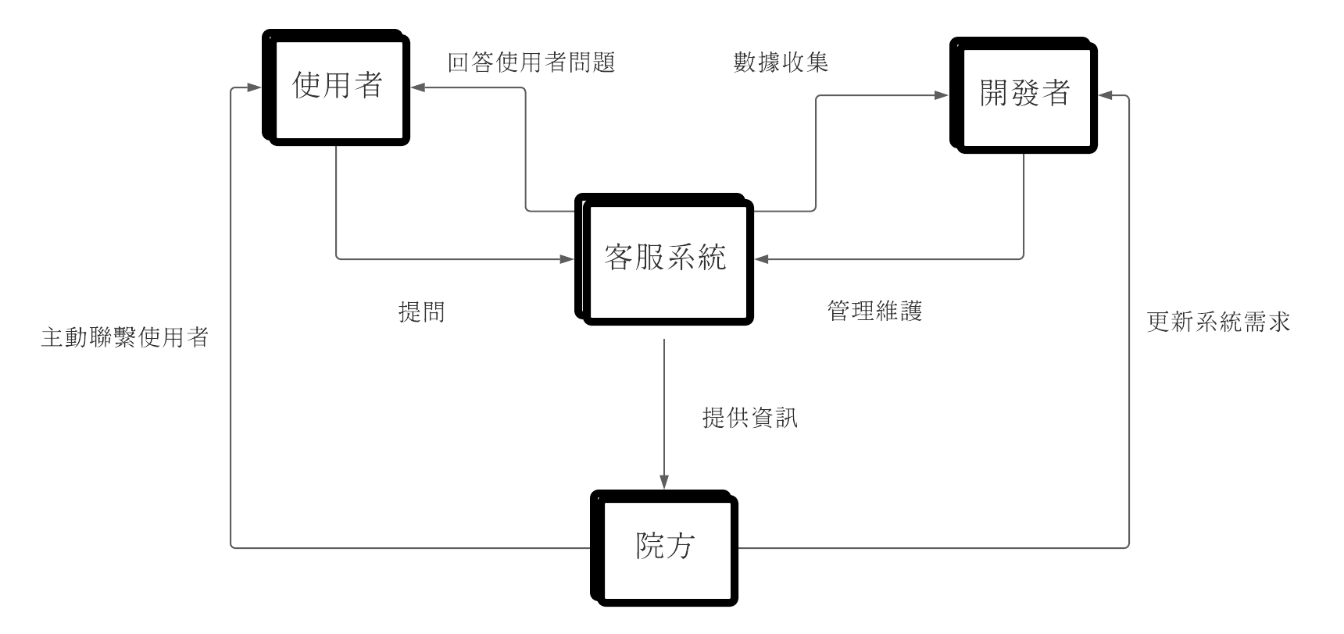
專案塑模-系統環境圖DFD

Slide 16
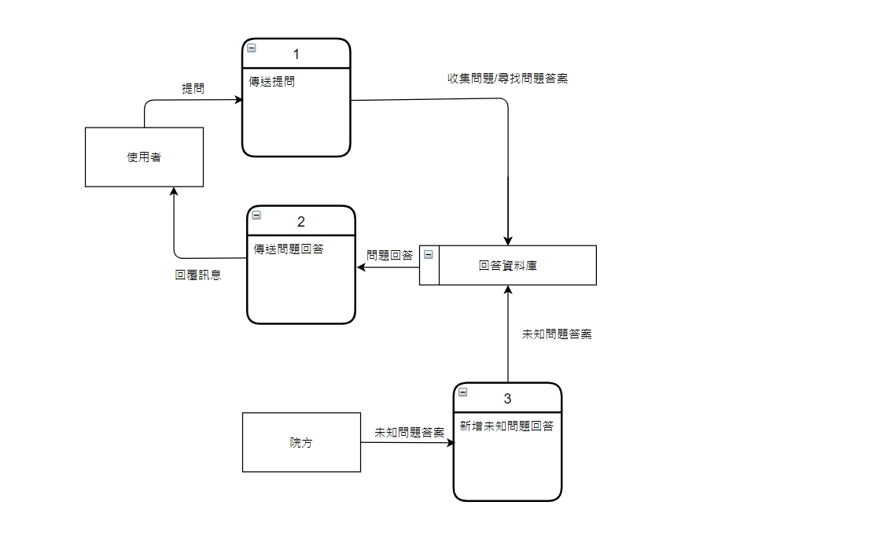
專案塑模-DFD圖0

Slide 17
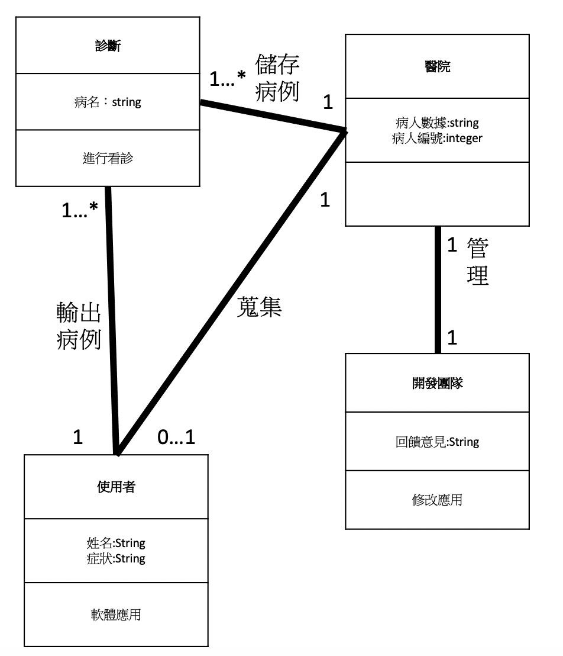
專案塑模-類別圖UML

Slide 18
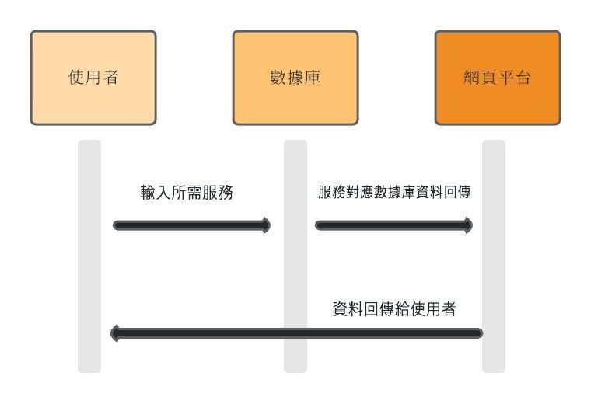
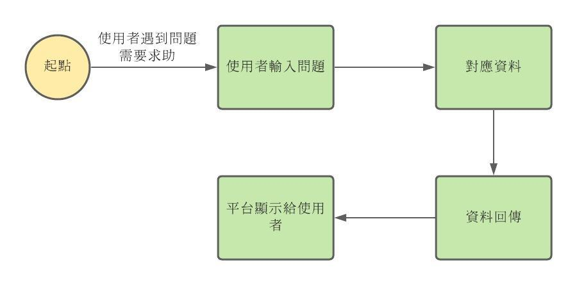
專案塑模-循序圖/活動圖(使用者)
循序圖
活動圖

Slide 19
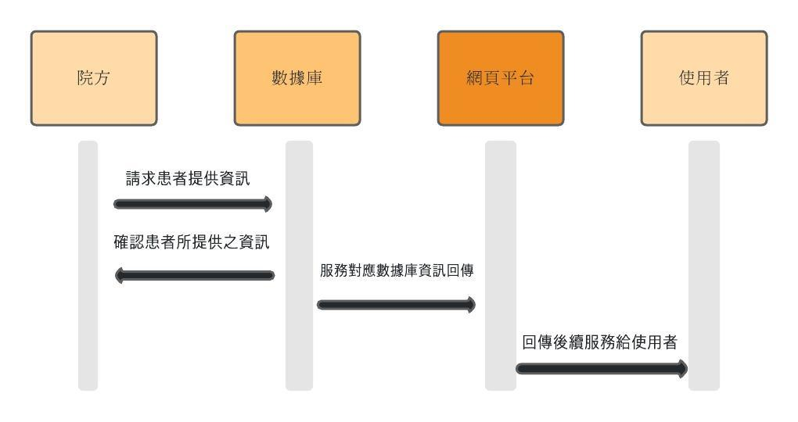
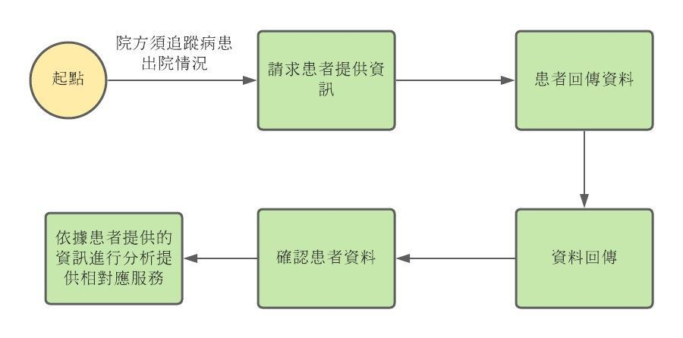
專案塑模-循序圖/活動圖(院方)
循序圖
活動圖

Slide 20
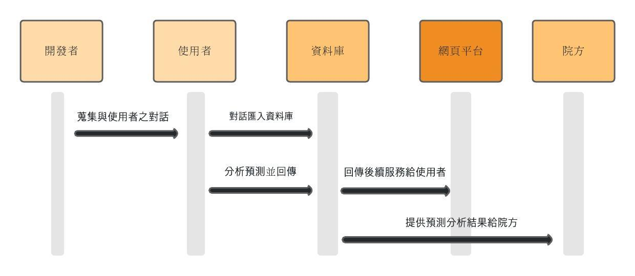
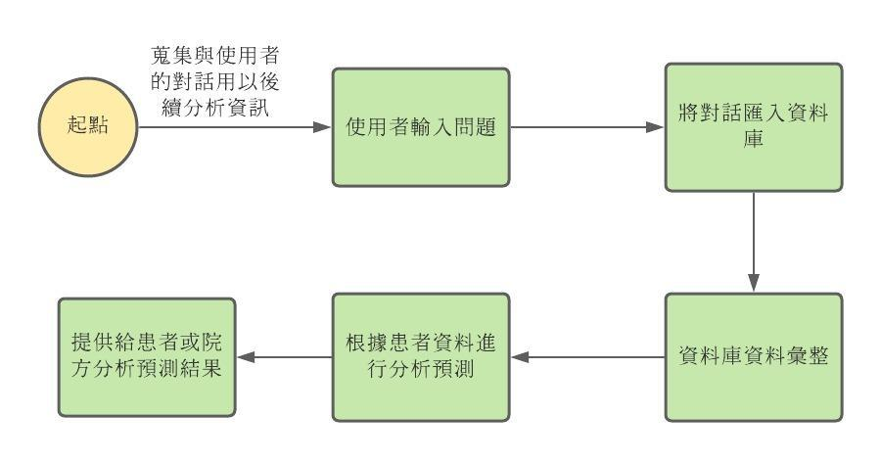
專案塑模-循序圖/活動圖(開發者)
循序圖
活動圖

Slide 21
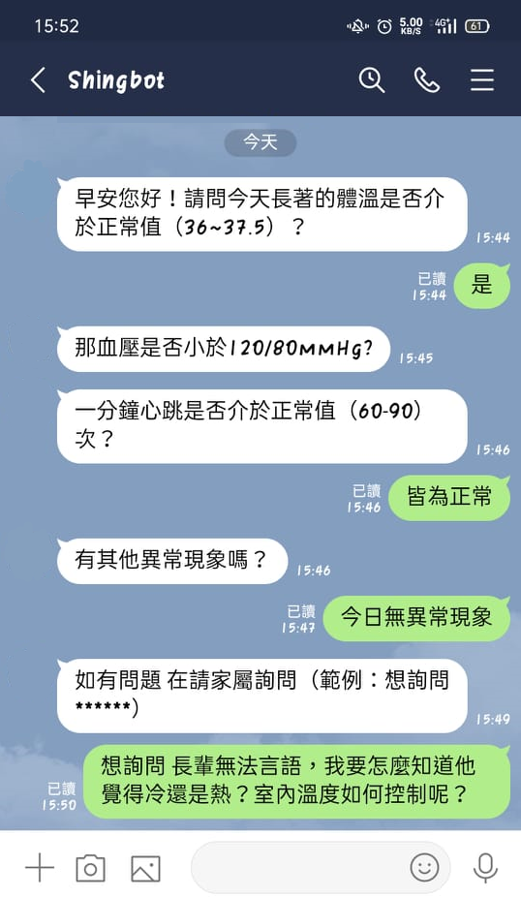
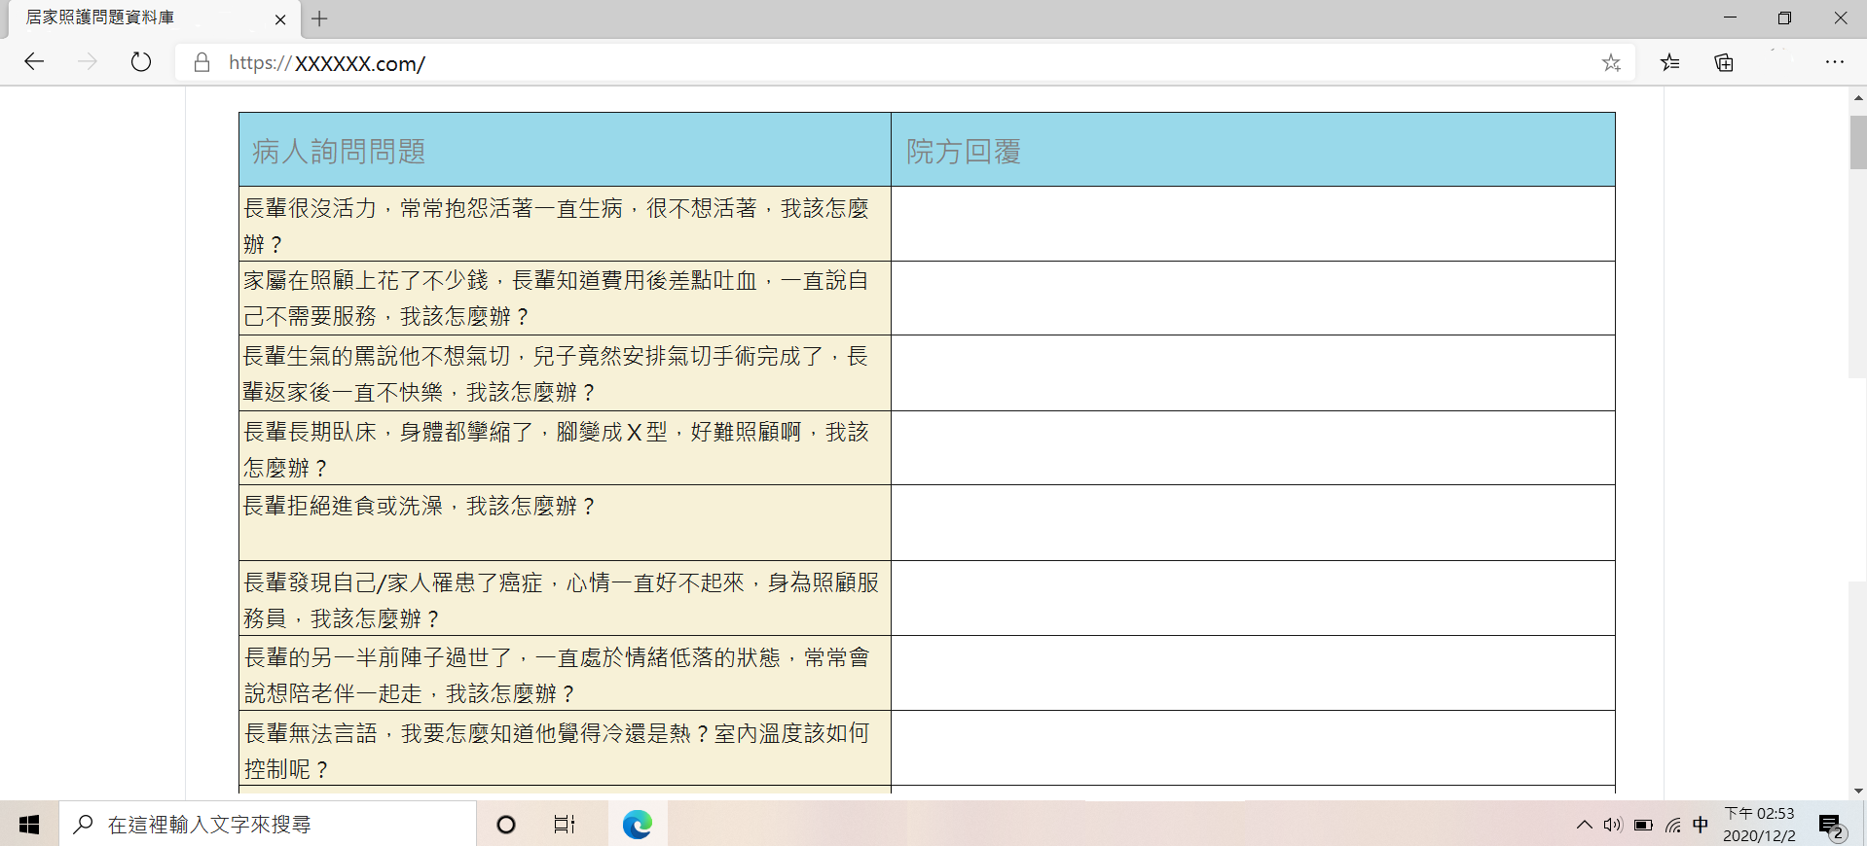
專案展示-分鏡圖
使用者畫面
院方回覆畫面

Slide 22
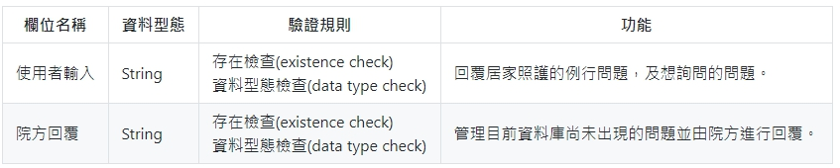
專案展示-分鏡圖
院方回覆畫面
使用者畫面

Slide 23
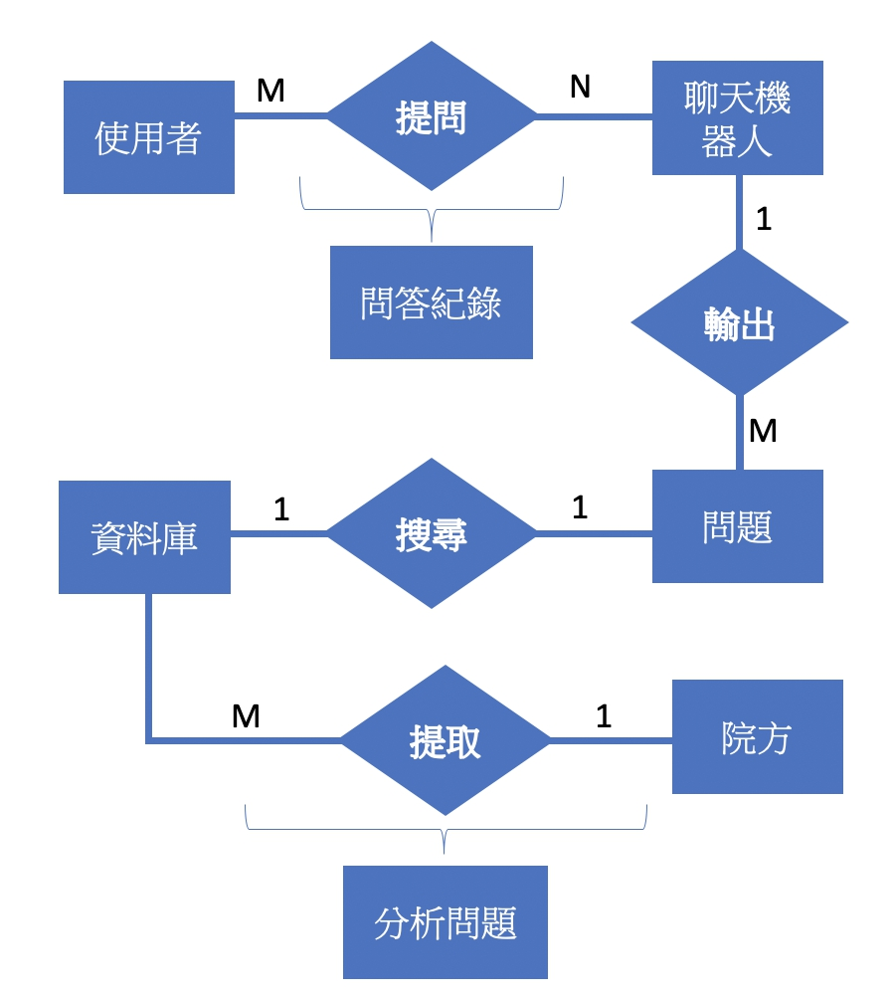
專案展示-實體關係圖

Slide 24
Thanks for listening
感謝聆聽

